Slide 1

Apache Spark
Casermeiro - Chiletti - Vietto

Slide 2
Índice
Big Data
Ecosistema Big Data
Historia
Qué es Apache Spark
Algunos conceptos
Funciones de Apache Spark
Más conceptos
Componentes
Ventajas de usar Apache Spark
Arquitectura general
Ejemplos de aplicación
Herramientas
Ejemplos prácticos

Slide 3
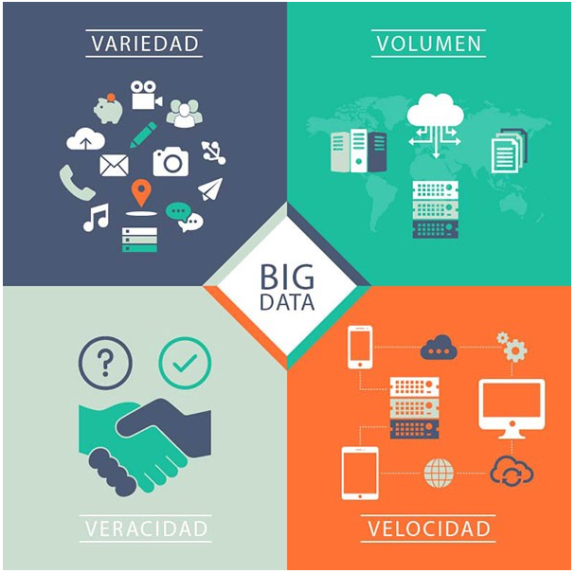
Big Data
Ciencia digital responsable de manejar gran volumen de información de distintas fuentes para proveer un servicio o producto específico

Slide 4
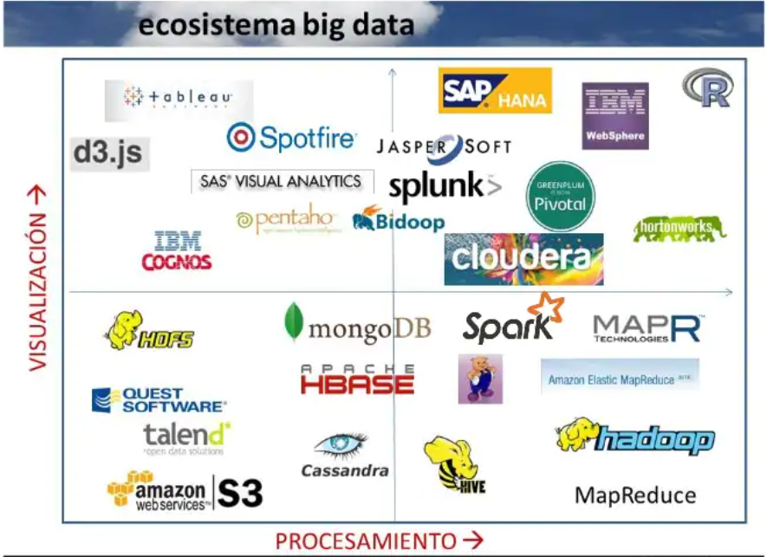
Ecosistema Big Data

Slide 5
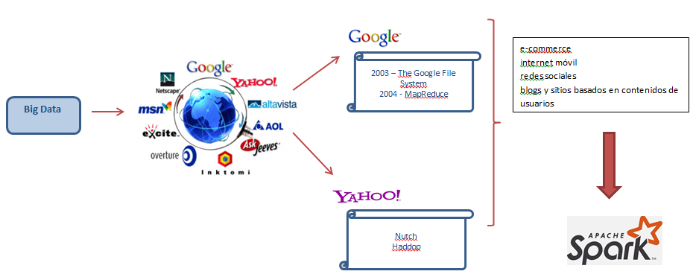
Historia

Slide 6
Qué es Apache Spark?
Apache Spark es un framework de programación para procesamiento de datos distribuidos diseñado para ser rápido y de propósito general. Con propósito general, podemos decir que puede incluir desde soporte para análisis interactivo de datos con SQL a la creación de complejos pipelines de machine learning y procesamiento en streaming, todo usando el mismo motor de procesamiento y las mismas APIs.
Spark es la evolución natural de Hadoop, cuya funcionalidad es muy rígida y limitada en el sentido de que no aprovecha al máximo las capacidades del procesamiento distribuido.

Slide 7
Algunos conceptos
Hadoop:
“es una plataforma de software de código abierto para el almacenamiento distribuido y el procesamiento distribuido de conjuntos de datos muy grandes (Big Data) en clusters de computadoras normales. Al compartir el procesamiento el almacenamiento podemos procesar mayores cantidades de datos ya que tenemos mayor poder y mayor almacenamiento.”
Hadoop MapReduce:
“este distribuye el procesamiento de datos del cluster o el grupo de computadoras. Divide los datos en particiones que son mapeadas (transformadas) y luego son reducidas (agregadas) por las funciones de mapeo y reducción que nosotros definamos.”

Slide 8
Características
Motor de procesamiento responsable de orquestar, distribuir y monitorear aplicaciones
Lee datos desde diferentes soluciones de almacenamiento persistente
No almacena datos en sí mismo
El procesamiento se realiza en memoria.
Apache Spark es compatible nativamente con los lenguajes de programación Java, Scala y Python

Slide 9
Funciones de Apache Spark
Está diseñado para cubrir una amplia gama de cargas de trabajo
Realiza procesamiento batch, algoritmos iterativos, queries interactivas, procesamiento streaming
Ofrece una serie de APIs que permiten a usuarios con diferentes backgrounds poder utilizarlo
Permite trabajar con datos más o menos estructurados (RDDs, dataframes, datasets)
Se integra de manera muy cómoda con otras herramientas Big Data,
Puede ejecutarse en clusters Hadoop y acceder a los datos almacenados en HDFS y otras fuentes de datos de Hadoop (Cassandra, Hbase, Kafka…).

Slide 10
Más conceptos
APIs
RDDs (o Resilient Distributed Datasets): Colección de solo lectura datos distribuidos
Resiliente: tolerable a fallas
Distribuido: información distribuida entre los nodos
Dataset: colección particionada de datos
Dataframes: colección distribuida de filas y columnas
Datasets: colección inmutable de objetos mapeados en un esquema relacional
DAG (Directed Acyclic Graph): es un grafo dirigido con etapas de trabajo para que se ejecuten en un determinado cluster.

Slide 11
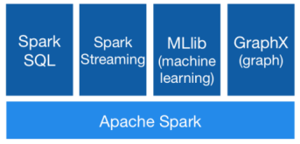
Componentes

Slide 12
Ventajas de usar Apache Spark
Velocidad: su diseño se ha enfocado en optimizar el rendimiento en el procesamiento de datos a gran escala
Facilidad de uso: dispone de APIs sencillas de utilizar para trabajar con grandes conjuntos de datos.
Motor unificado: viene empaquetado con bibliotecas de nivel superior, que incluyen soporte para consultas SQL, transmisión de datos, aprendizaje automático y procesamiento de gráficos.

Slide 13
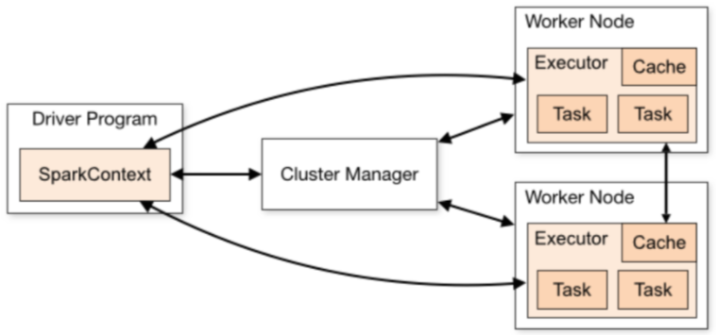
Arquitectura general
Maestro/Esclavo
Administrador de clúster
Clúster: 1 maestro y “n” esclavos
Driver Program y Spark Context

Slide 14
Ejemplos de aplicación
ATP: utiliza Apache Spark para el desarrollo y ejecución de modelos predictivos y algoritmos de aprendizaje automático para mejorar la relevancia de las campañas de marketing programático.
PanTera: herramienta para explorar grandes conjuntos de datos. Emplea Spark para crear diagramas de dispersión geográfica de miles a millones de puntos.
.

Slide 15
Herramientas
Anaconda 3
Visual studio Code con Python 3.5 en Windows 10 y 3.8 en Mac, agregando también Jupyter
Spark 3.1.2
Hadoop 3.2

Slide 16
Ejemplos aplicados

